Slide 1

Интегрированный урок биологии и химии
Элементы , элементы .

Slide 2

Цель
Показать единство живой и неживой природы
Обобщить, углубить и расширить знания по химии и биологии
Проверить усвоение учащимися изученного материала
Поддержать интерес к изучению химии и биологии

Slide 3

Если путь твой к познанию
Мира ведет,-
Как бы ни был он долог
И труден-
Вперед !
Фирдауси

Slide 4


Slide 5


Slide 6

K Na Mg Ca

Slide 7
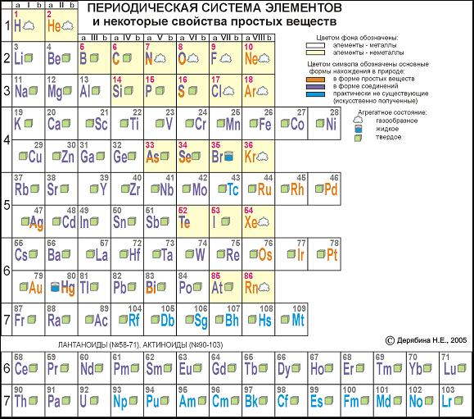

Slide 8
СИНКВЕЙН ( с французкого-пять)
1 строка – 1 слово существительное, название темы одним словом.
2 строка – описание темы в 2-х словах(2 прилагательных)
3 строка- описание действия в рамках этой темы тремя словами.
4 строка- это фраза 4-х слов показывающих отношение к теме
5 строка это синоним одного слова который повторяет суть темы.

Slide 9
Натрий
Токсическое действие:
избыток ионов натрия при-водит к нарушению водно-го баланса;
происходит сгущение кро-ви;
наблюдается дисфункция почек;
недостаток приводит к об-щему нарушению обмена веществ.
Биологическая роль:
поддерживает нор-мальную возбудимость мышечных клеток;
участвует в сохранении кислотно–основного ба-ланса в организме;
удерживает воду в ор-ганизме.

Slide 10
Кальций
Токсическое действие:
при избытке возникает цистит;
страдают органы дыхания;
снижается возбудимость ЦНС и обонятельного анализатора;
при недостатке развивается у де-тей рахит, происходит наруше-ние роста костей скелета;
возникают различные заболе-вания зубов.
Биологическая роль:
необходим для процессов кроветворения, обмена ве-ществ;
способствует уменьшению проницаемости сосудов;
участвует в формировании костей скелета;
оказывает противовоспали-тельное действие.

Slide 11

Восполнение необходимых макро – и микроэле –ментов осуществляется при условии рациональ–ного использования продуктов питания.

Slide 12
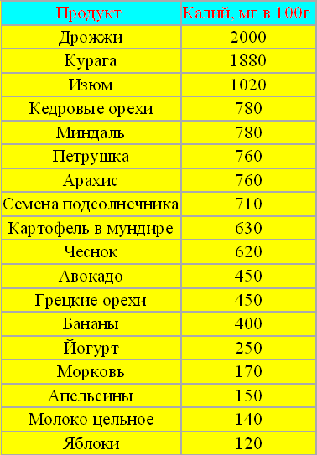

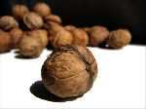
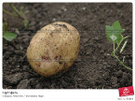


Продукты содержащие:
K⁺

Slide 13
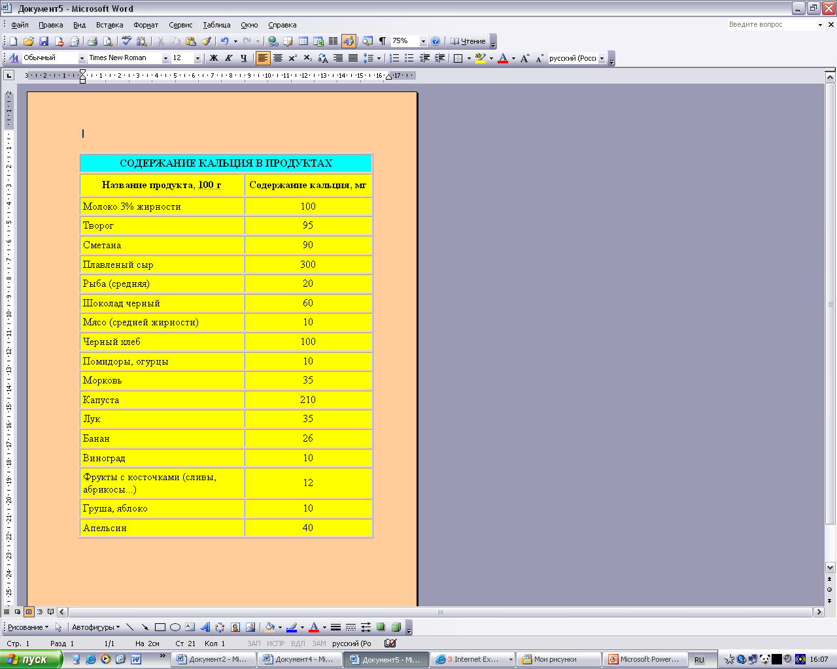
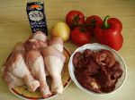
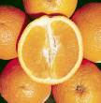

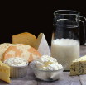
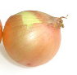
Продукты содержащие:
Са²⁺

